Slide 1
ПОРТФОЛИО
Белицкой Любови Вячеславовны,
учителя мордовского (мокшанского) языка
МБОУ «Средняя общеобразовательная школа №9» Рузаевского муниципального района
Дата рождения: 24.10.1990 г. Профессиональное образование:
Филолог преподаватель
по специальности «Филология»,
ФГБОУ ВПО МГУ им. Н.П. Огарева,
диплом с отличием ОК № 45797
выдан 27.06.2013 г.
Стаж педагогической работы
(по специальности): 6
Общий трудовой стаж: 6
Наличие квалификационной категории: соответствие (Приказ МБОУ «СОШ №9» №184 от 29.05.2018 г)

Slide 2
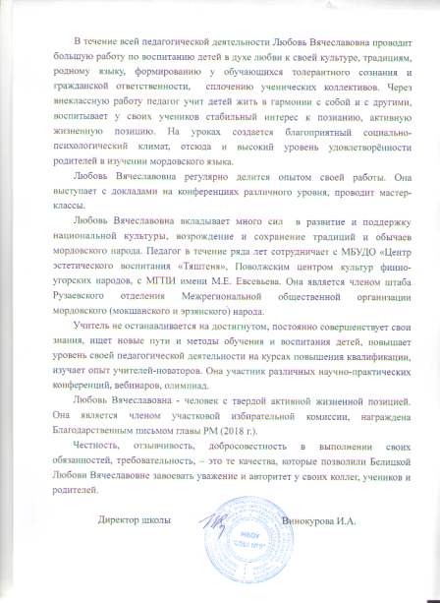

Slide 3
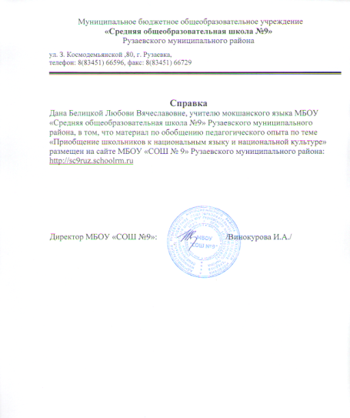
Публичное представление собственного инновационного педагогического опыта
Инновационный опыт работы размещён на официальном сайте МБОУ «СОШ №9» Рузаевского муниципального района http://sc9ruz.schoolrm.ru/sveden/employees/22167/323511/

Slide 4
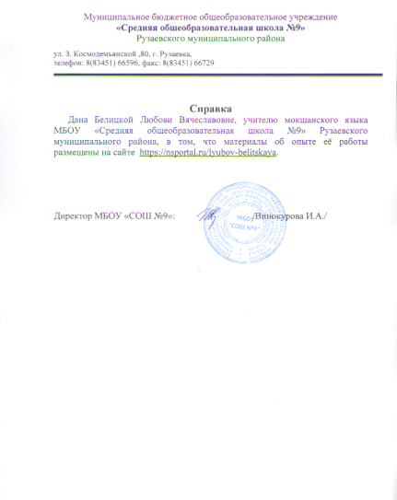
Инновационный опыт работы размещён на мини-сайте
https://nsportal.ru/lyubov-belitskaya

Slide 5
1. Качество знаний по итогам внутреннего мониторинга учебных достижений обучающихся за межаттестационный период

Slide 6
2. Качество знаний по итогам внешнего мониторинга учебных достижений обучающихся за межаттестационный период

Slide 7
3. Применение информационно-коммуникационных технологий

Slide 8
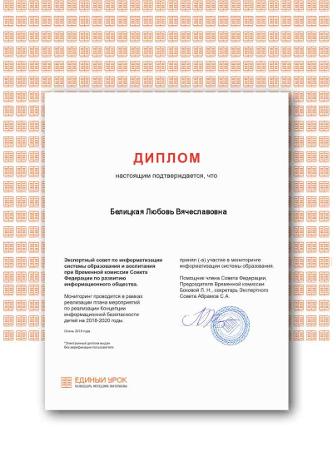

Slide 9
4. Реализация программ углубленного изучения предмета, профильного обучения

Slide 10
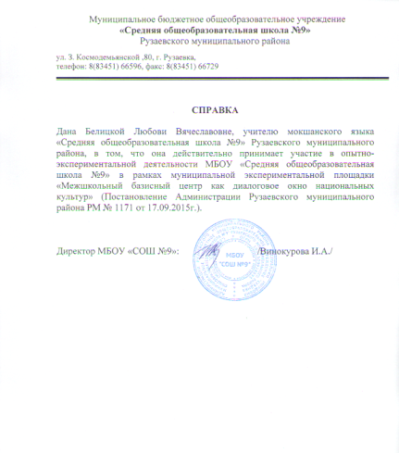
5. Участие в инновационной (экспериментальной) деятельности Муниципальный уровень

Slide 11
6. Результаты участия обучающихся во Всероссийской предметной олимпиаде

Slide 12
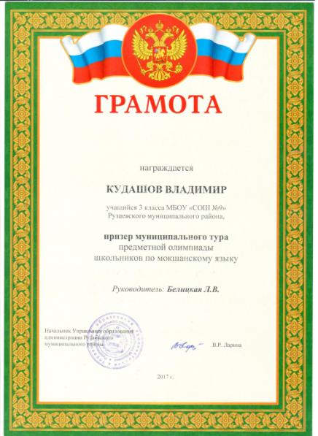

Slide 13
7. Позитивные результаты внеурочной деятельности обучающихся по учебным предметам
Муниципальный уровень
Победы и призовые места – 4
Участие - 4
Республиканский уровень
Победы и призовые места – 2
Российский уровень
Победы и призовые места – 3
Международный уровень
Победы и призовые места– 3

Slide 14
№ п/п | ФИ учащегося | Класс | Учебный год | Мероприятие | Результат
Муниципальный уровень
1. | Васляева Софья | 5б | 2017-2018 | VI муниципальная научно-практическая конференция школьников «Мой дом, моя семья, моя республика» | III место
2. | Симбирцев Артем | 6б | 2018-2019 | Муниципальный конкурс на знание государственных и региональных символов и атрибутов Российской Федерации, Республики Мордовия в номинации «Литературное творчество» | I место
3. | Загороднов Александр | 6б | 2018-2019 | Муниципальный конкурс творческих краеведческих работ «Мой край родной» в номинации «Литературное творчество» | II место
4. | Барбашин Артем, Васляева Софья | 5б | 2017-2018 | I муниципальная конференция педагогов и обучающихся «Здоровое поколение – сильная Россия» | III место
5. | Загороднов Александр | 5б | 2017-2018 | Муниципальные «Учватовские литературные чтения» | участник
6. | Романова Виктория | 5б | 2018-2019 | Муниципальные «Учватовские литературные чтения» | участник
7. | Курбанова Амина | 6б | 2018-2019 | Муниципальные «Учватовские литературные чтения» | участник
8. | Симбирцев Артем | 6б | 2018-2019 | Муниципальные «Учватовские литературные чтения» | участник

Slide 15
№ п/п | ФИ учащегося | Класс | Учебный год | Мероприятие | Результат
Республиканский уровень
1. | Симбирцев Артем | 6б | 2018-2019 | Конкурс чтецов «Она взошла, моя звезда», посвященном 215-летию со дня рождения А.И. Полежаева | I место
2. | Ерофеева Полина | 7 | 2017-2018 | Конкурс компьютерных презентаций «Родной язык в моей семье» | призер
Всероссийский уровень
1. | Федичкина Виктория | 7 | 2018-2019 | Всероссийский конкурс проектных и исследовательских работ школьников «Мое научное открытие» | призер
2. | Васляева Софья | 5б | 2017-2018 | Всероссийский конкурс "Успех. Успешность. Компетентность" проекта "Талантикус" Блиц-олимпиада: "Тебе желаю счастья, мордовская земля!" | победитель
3. | Васляева Софья | 6б | 2018-2019 | Всероссийский конкурс "Успех. Успешность. Компетентность" проекта "Талантикус" Блиц-олимпиада: "Тебе желаю счастья, мордовская земля!" | победитель
Международный уровень
1. | Васляева Софья | 5б | 2017-2018 | Международная олимпиада «Солнечный свет» | победитель
2. | Загороднов Александр | 5б | 2017-2018 | Международная олимпиада «Солнечный свет» | победитель
3. | Симбирцев Артем | 5б | 2017-2018 | Международная олимпиада «Солнечный свет» | победитель

Slide 16
Муниципальный уровень

Slide 17
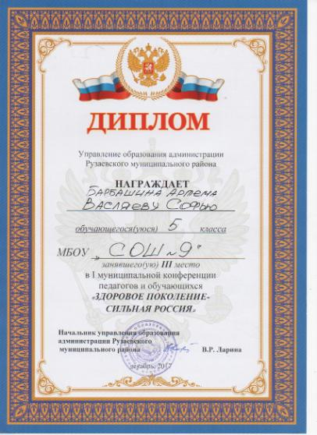
Муниципальный уровень

Slide 18
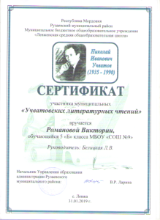
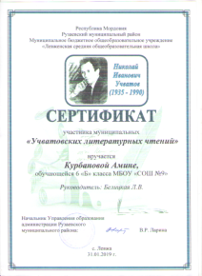
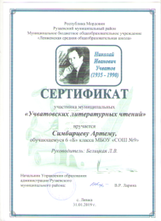
Муниципальный уровень

Slide 19
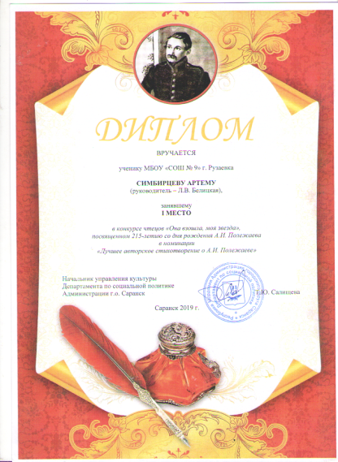
Республиканский уровень

Slide 20
Всероссийский уровень

Slide 21
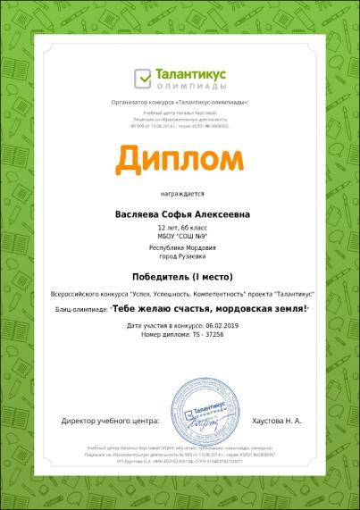
Всероссийский уровень

Slide 22
Международный уровень

Slide 23
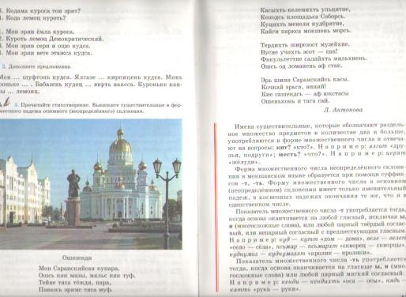
8. Наличие публикаций

Slide 28
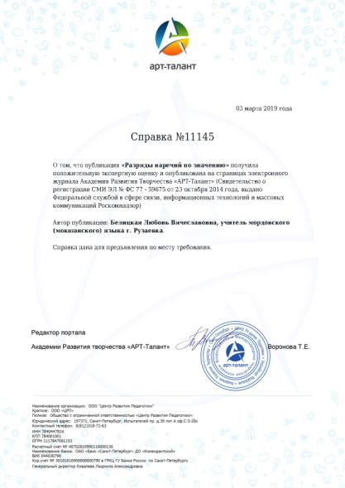

Slide 29
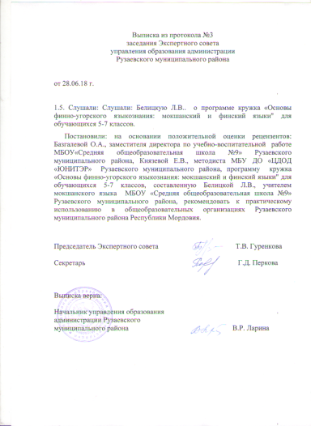
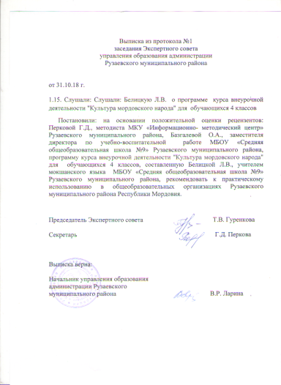
9. Наличие авторских программ, методических пособий, методических рекомендаций

Slide 30
10.Выступления на научно-практических конференциях, педагогических чтениях, семинарах, секциях, методических объединениях
Год | Место | Тема | Название мероприятия
Муниципальный уровень
2017 | МБОУ «СОШ №9» | «Использование ИКТ технологий на уроках мокшанского языка» | VI муниципальная научно – практическая конференция с республиканским участием «Образование и воспитание школьников в условиях поликультурного региона»
2018 | МБОУ «СОШ №9» | «Духовно - нравственное воспитание современных школьников на основе национальных традиций» | VII муниципальная научно – практическая конференция с республиканским участием «Образование и воспитание школьников в условиях поликультурного региона»
Республиканский уровень
2018 | ГБУ ДПО «МРИО» | «Применение игровых технологий на уроках мокшанского языка в русскоязычной школе» | Научно-практическая конференция «Этнокультурное наследие народа как фактор духовно-нравственного воспитания подрастающего поколения»
Всероссийский уровень
2017 | МОУ «Гимназия №19» | «Использование современных образовательных технологий на уроках мордовского (мокшанского) языка в средней школе» | Х Всероссийской научно – практической конференции «Поликультурное образование: опыт и перспективы»
2017 | Поволжский центр культур финно-угорских народов | «Духовно-нравственное воспитание школьников во внеурочное время» | Всероссийская научно – практическая конференция «Мордовские языки в диалоге культур»
2018 | МОУ «Гимназия №19» | «Развитие творческой активности учащихся на уроках мокшанского языка» | ХI Всероссийская научно – практическая конференция «Поликультурное образование: опыт и перспективы»
2018 | МОУ «Гимназия №19» | Круглый стол «Роль педагога в формировании поликультурной личности в образовательной школе» | Х Всероссийская конференция учебно-исследовательских работ учащихся «Живая культура: традиции и современность»

Slide 31
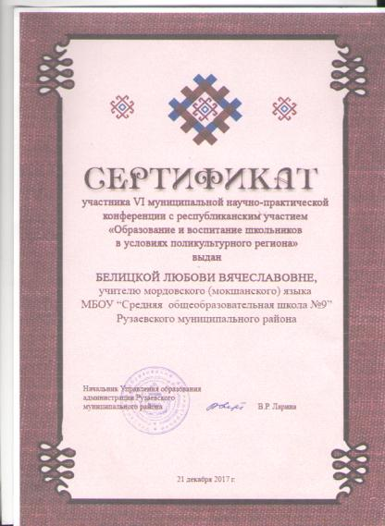
Муниципальный уровень

Slide 32
Республиканский уровень

Slide 33
Всероссийский уровень

Slide 34
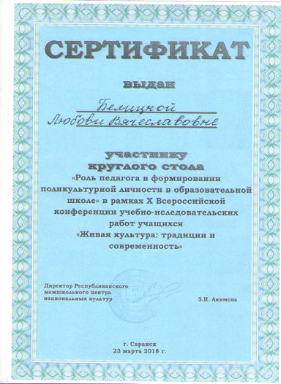
Всероссийский уровень

Slide 35
11.Проведение открытых уроков, мастер-классов, мероприятий
Год | Место | Тема | Название мероприятия
Муниципальный уровень
2017 | МБОУ «СОШ №9» | «Изготовление мордовского национального головного убора (ашкотф)» | VI муниципальная научно – практическая конференция с республиканским участием «Образование и воспитание школьников в условиях поликультурного региона»
2018 | МБОУ «СОШ №9» | «Мастер-класс по национальному языку» | VII муниципальная научно – практическая конференция с республиканским участием «Образование и воспитание школьников в условиях поликультурного региона»
Республиканский уровень
2018 | ГБУ ДПО «МРИО» | «Создание мордовской куклы-оберега» | Курсы повышения квалификации

Slide 36
Муниципальный уровень

Slide 37
Муниципальный уровень

Slide 38
Республиканский уровень

Slide 39
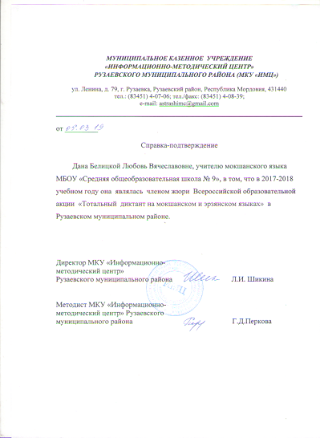
12. Общественно-педагогическая активность педагога

Slide 40
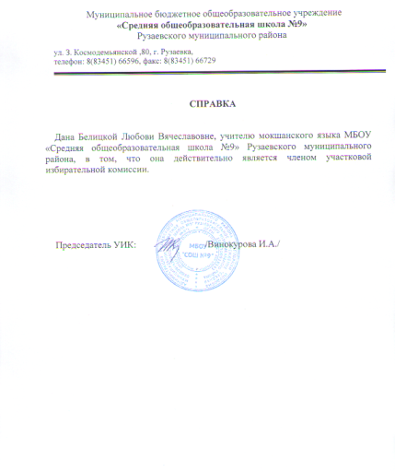

Slide 41
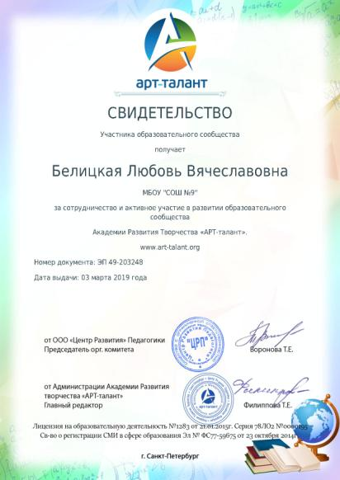

Slide 42
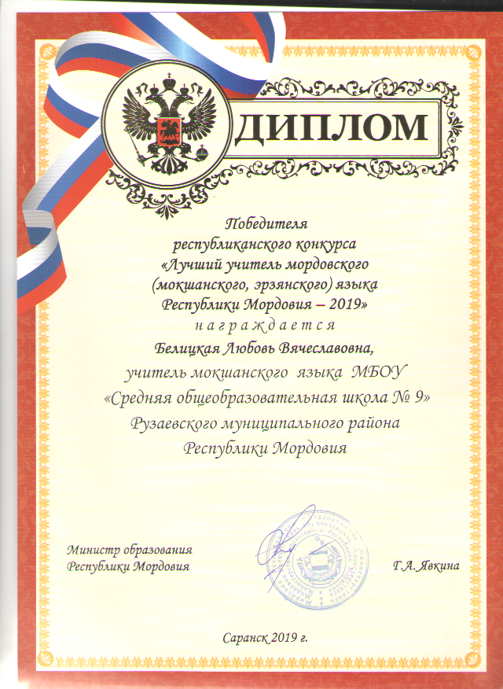
13. Участие педагога в профессиональных конкурсах

Slide 43
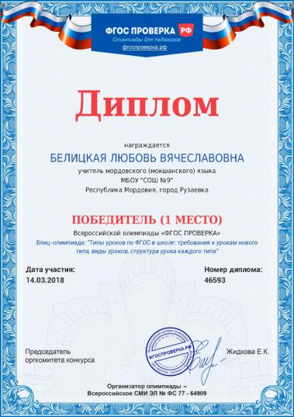

Slide 44
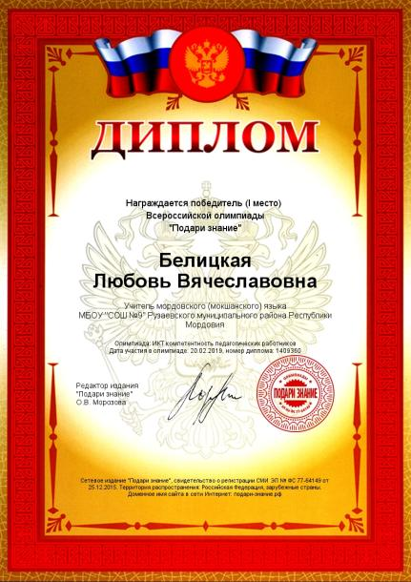

Slide 45
15. Награды и поощрения

Slide 46
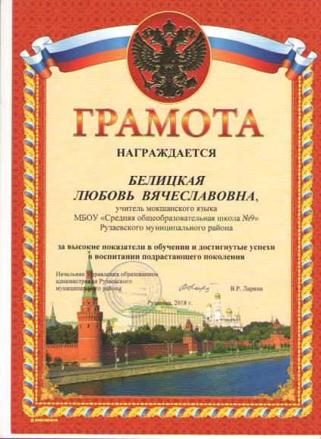

Slide 47
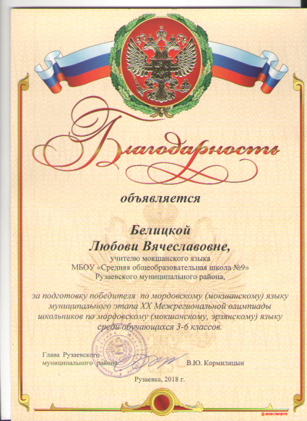

Slide 48
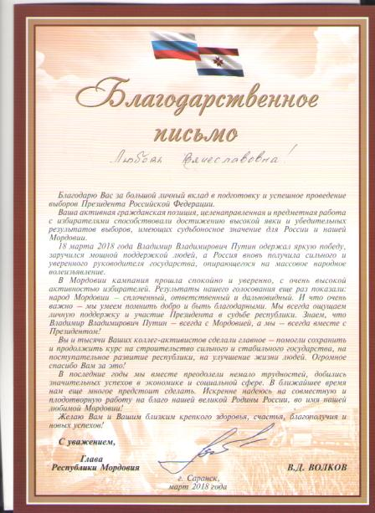

Slide 49
15. Повышение квалификации

Slide 50
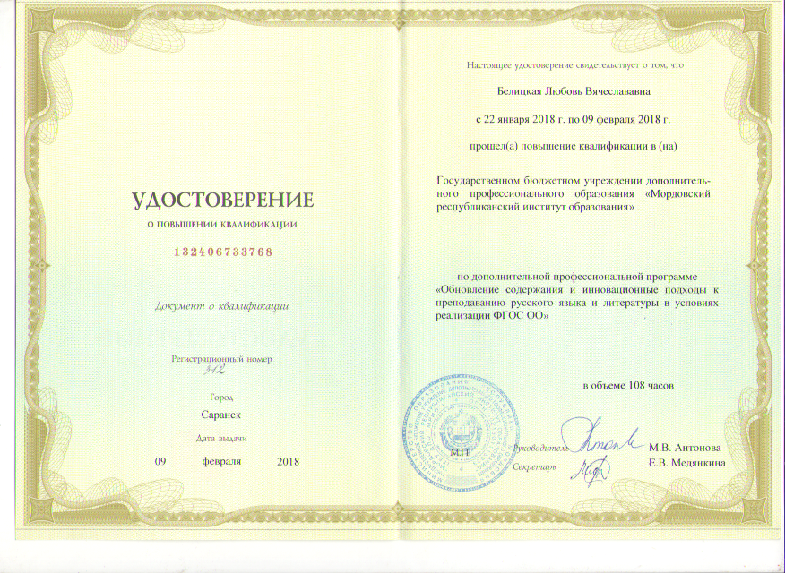

Slide 51
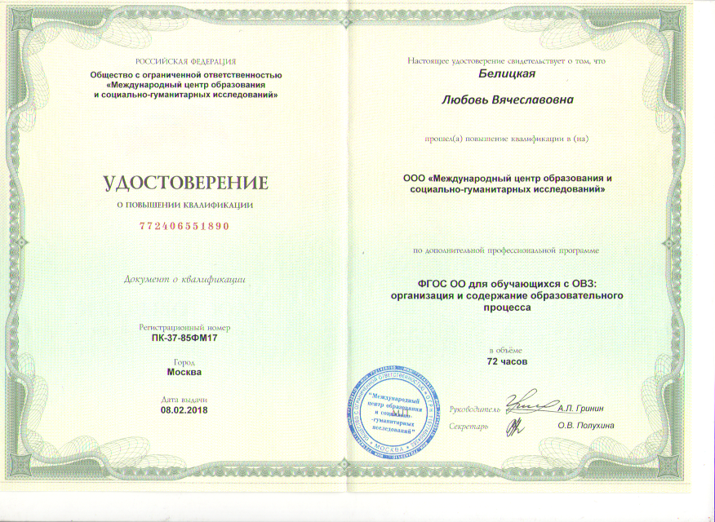

Slide 52
